Slide 1
Министерство образования и науки Челябинской области ГБПОУ «Троицкий технологический техникум»
Отчёт
о работе цикловой методической комиссии
преподавателей общеобразовательных дисциплин
Сабирова О.В.,
руководитель ЦМК ОД

Slide 2
Тема
Развитие профессиональной компетентности педагога, как фактор повышения качества образования в условиях реализации ФГОС
Цель работы :
Непрерывное совершенствование уровня педагогического мастерства преподавателей, компетентности в области учебного предмета и методики его преподавания

Slide 3
Темы самообразования
Белоусова Светлана Николаевна | Методы формирования здоровой языковой среды.
Гардт С.М. | Формирование общих компетенций студентов через применение современных педагогических технологий
Гартвик Л.В. | Активизация познавательной деятельности на урока ОИД
Груздева Г.М. | Использование проектной методики на уроках английского языка для формирования творческой активной личности и специалиста.
1.Брюшинина Л.Ю. | Применение информационно образовательных технологий на уроках русского языка и литературы
Дубынин Д,В. | Физическая культура в общекультурной и профессиональной подготовке обучающихся.
Евдокимова А.В. | Применение информационно образовательных технологий на уроках математики
Жукова И.Ю. | Применение нетрадиционных форм урока в преподавании уроков истории.
Кабанова А.М. | Организация и управление инновационной работой со студентами
Коновцев О.В. | Использование на уроках физической .культуры информационно-коммуникативных технологий.
Кузнецова Г.Л. | Социальная реабилитация обучающихся, совершивших правонарушения в ПОО
Никонова Е.Ю. | Пути и средства повышения мотивации при обучении английскому языку
Орлова О.В. | Проектная деятельность на уроках физики
Павлищук Г.А.
Попова Н.И. | Организация самостоятельной работы обучающихся на уроках русского языка и литературы»
Расковалова Т.Р. | Использование метода проектов на уроках информатики для развития творческой личности обучающихся
Сабирова О.В. | Формирование личных, предметных результатов обучающихся на уроках химии и биологии.
Сержантова С.Ф. | Методика организации проектной деятельности студентов на уроках иностранного языка
Тимофеева Л.М. | Организация самостоятельной работы обучающихся
Шибанова Л.В. | Проектная деятельность на уроках физики
Школьников Д.А. | Использование на уроках физической культуры информационно-коммуникативных технологий

Slide 4
КАТЕГОРИИ ПРЕПОДАВАТЕЛЕЙ

Slide 6
математика

Slide 7
физика

Slide 8
метапредметная

Slide 13
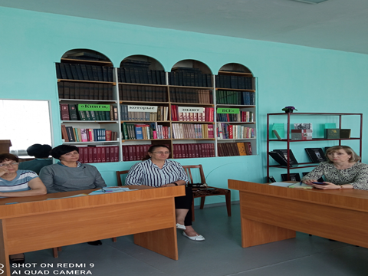

Slide 15
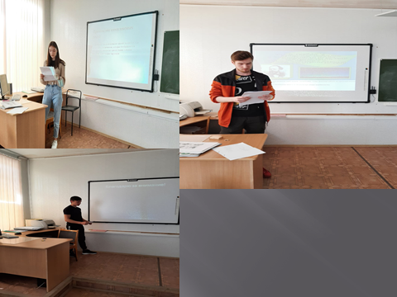

Slide 16
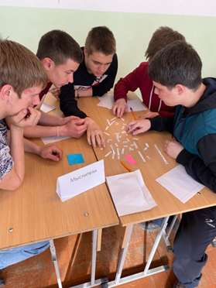
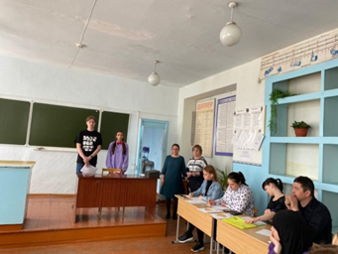
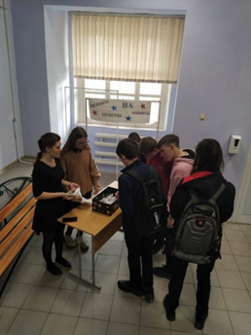

Slide 17
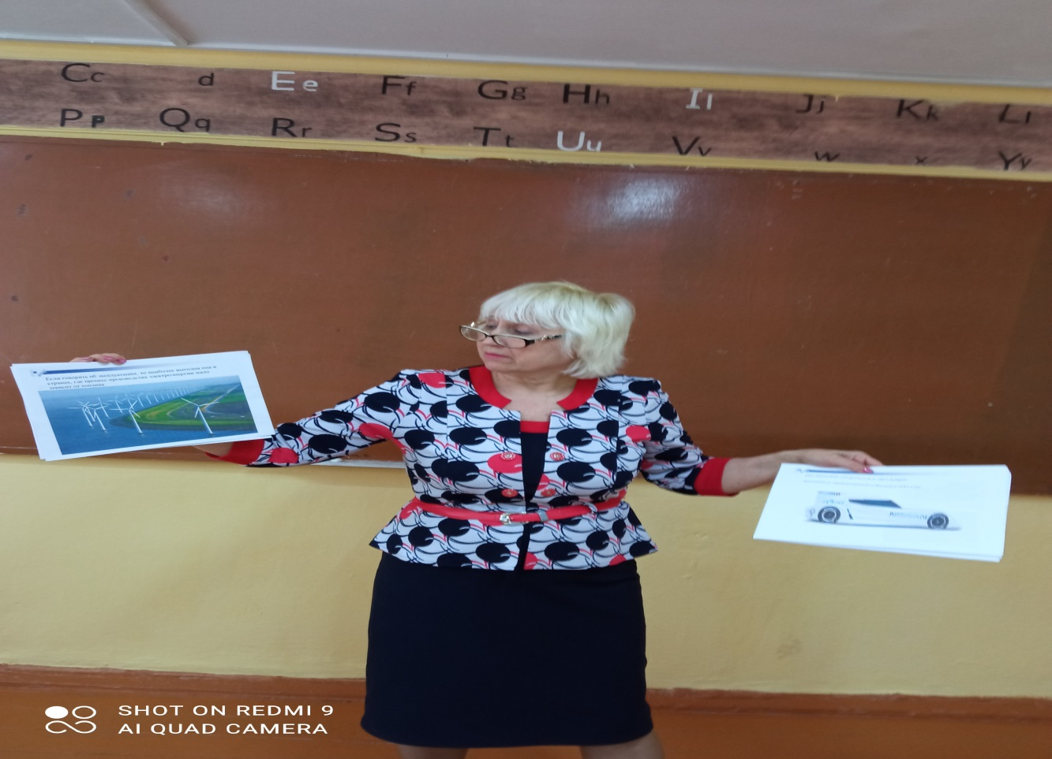
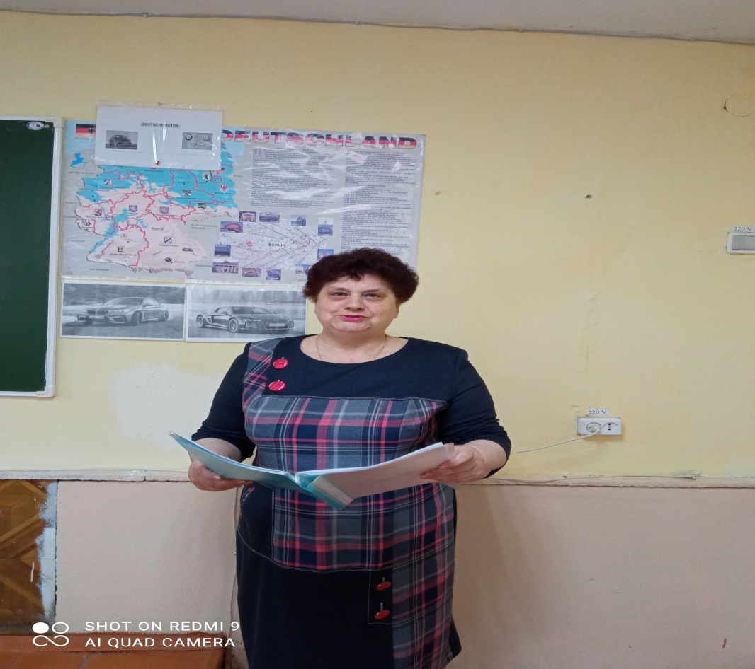
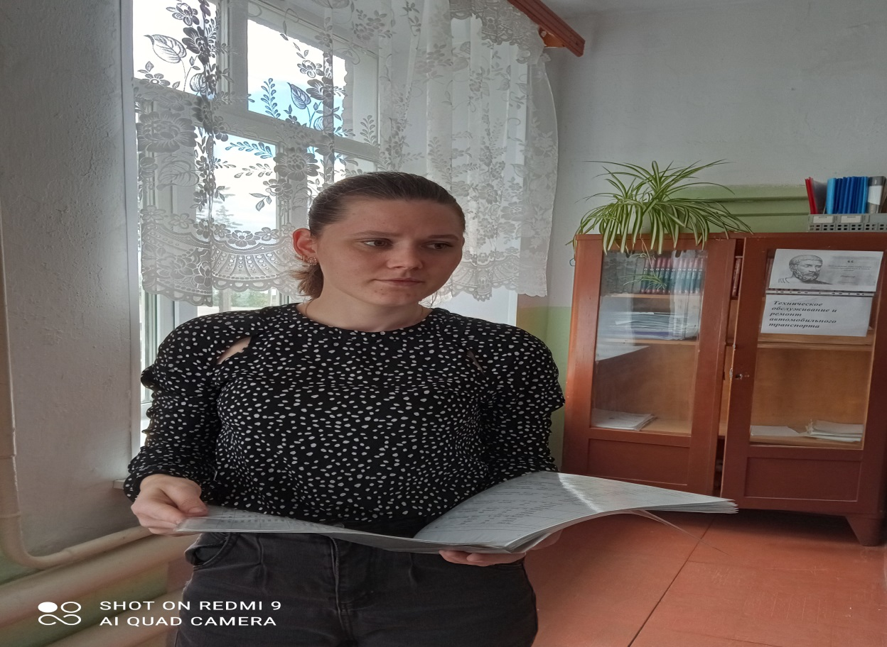

Slide 19
Мероприятия
1 Открытые уроки 10
2 Взаимопосещение уроков 28
3 Выступление на заседании цк 7
4 Публикации уроков 11
5 Методические разработки 26

Slide 20
 | Курсы | Участники
1 | Коррекционная педагогика и особенности образования и воспитания детей с ОВЗ. | 21
2 | Основы обеспечения информационной безопасности детей. | 21
3 | Участие в онлайн уроках финансовой грамотности. | Практически ВСЕ по несколько уроков
4 | Создание презентаций в Поверт Поинт | Попова Н.И., Орлова О.В., Тимофеева Л.М., Сабирова О.В., КабановаА.М. Груздева Г.М.
5 | Всероссийский онлайн зачет по финансовой грамотности сдали | Орлова О.В. Груздева Г.М. Кабанова А.М.ТимофееваЛ.М.Брюшинина Л.Ю. Никонова Е.Ю.
6 | Методика преподавания общеобразовательных дисциплин | Попова Н.И. , Евдокимова А.В.Сержантова С.Ф, НиконоваЕ.Ю.,Орлова О.В. ,БрюшининиЛ.Ю.Кабанова А.М. Груздева Г.М.

Slide 22
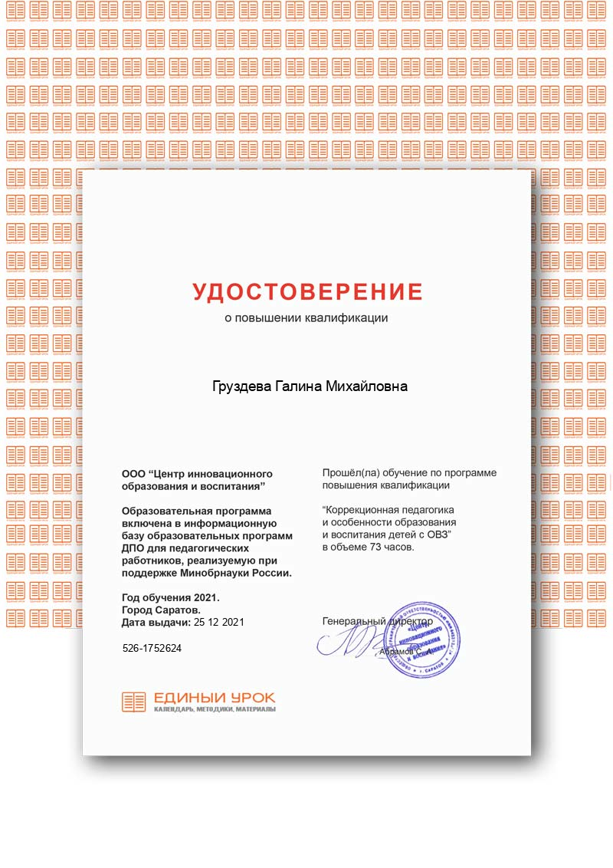

Slide 23
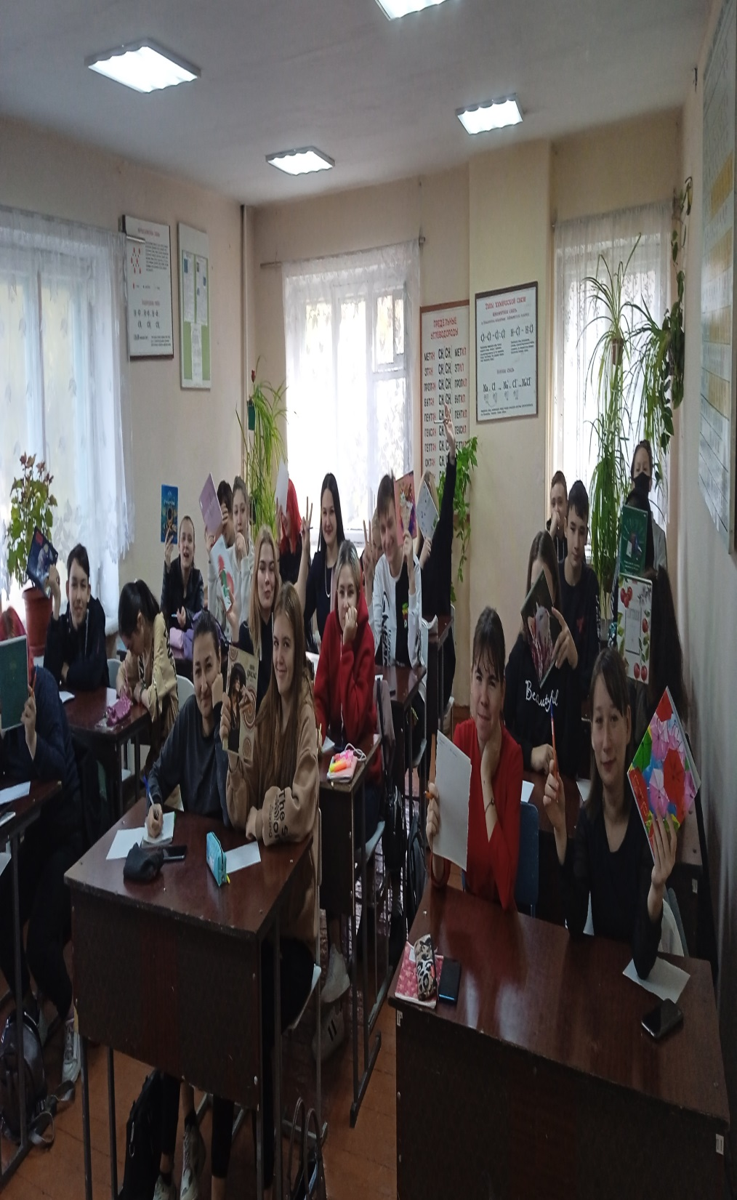
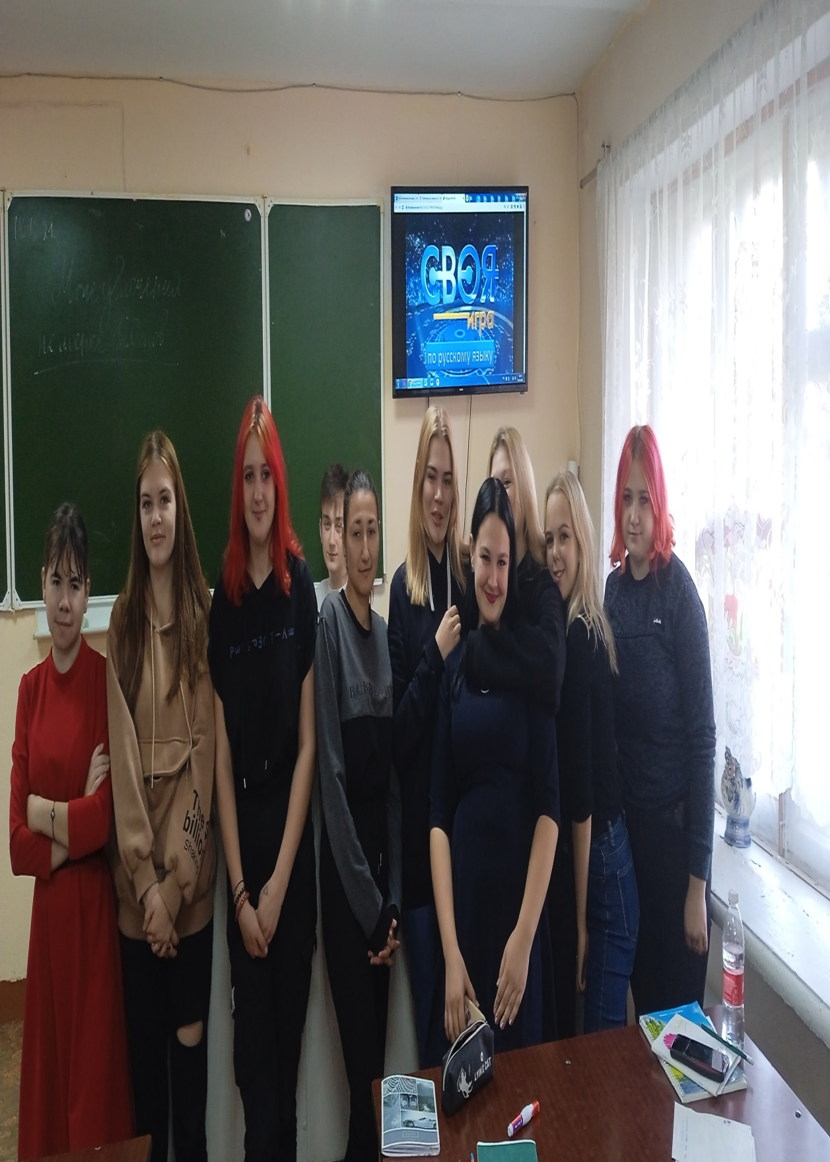

Slide 24
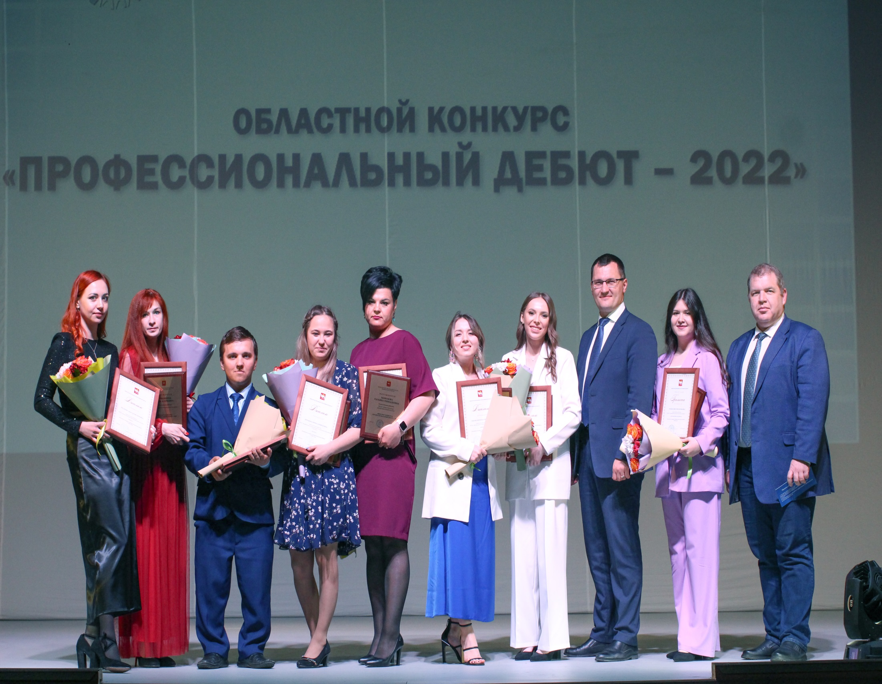

Slide 25
Спасибо за внимание
Творческих успехов

